Slide 1

高中语文·必修3·人教版
第2课 祝 福

Slide 2
勤比牛马，苦似黄连，有心问灵魂；生如草芥，死若浮尘，无人怜死生。在大雪漫天，狂风怒吼，爆竹声声中，现代文学人物画廊里，艰难地走出一位衣衫褴褛、面容憔悴、神色悲哀、白发蓬松、目光呆滞的四十上下的女人。那又瘦又长的左手提着一个装着只破碗的竹篮，干枯的右手拄着一枝下端开裂的长竹竿。她，就是祥林嫂——鲁迅著名小说《祝福》中的主人公，一个惨遭封建宗法思想和封建礼教迫害的旧中国农村劳动妇女的典型形象。

Slide 3


不经意的美好
一群人在一起畅饮，我突然就说起了工作中遇到的苦。大家打着哈哈，说着廉价的安慰话，然后，将话题转移到了另外一个愉快的频道。我恍然惊觉在座的其实并没有能真正体味我内心的苦。彼时的我，恰像失了阿毛的祥林嫂，心酸地诉说不幸却遇到冷漠的耳朵。但让我没想到的是，在回家的路上，竟然接到一位先生发来的短信，在一番真诚的劝慰之后，他居然写道：“没关系，有我呢！”不可阻遏地，心中生出了深深的感动。

Slide 4
后来又见了那位先生时，我说我十分感激他能发给我一条那样的短信，他听后十分懵懂地对我说：“我真发过那样的短信给你？”我只是暖暖地笑。他可以怀疑自己的真诚，我却以为牢牢攥住了那份真诚。我知道这世上有人会借助酒精不经意地流露他们连自己都始料未及的美好。
微感言：____________________________________

Slide 5

1.时间就像海绵里的水，只要愿挤，总还是有的。
2.哪里有天才，我是把别人喝咖啡的工夫都用在了工作上了。
3.做一件事，无论大小，倘无恒心，是很不好的。
4.自由固不是钱所买到的，但能够为钱而卖掉。
5.改造自己，总比禁止别人来得难。

Slide 6

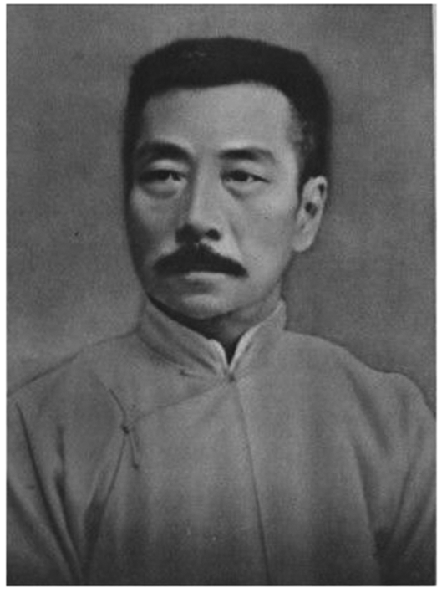
一、作者视窗
他是一个民族灵魂的化身，一个智者。他
冷傲，孤峻，敢怒，敢言，给人一种酣畅淋漓
的感觉。他的文章只不过区区几百篇，其光辉
却闪耀了几近一个世纪。他采来一片朝花为自
己送行，荷一杆长戟向黑暗进攻！为着新生，他不懈地战斗，默默地忍受，甘心将自己吃青草所酝酿的奶哺育这个饥渴的民族。正如长江，正如黄河，汩汩千年，不变的是甘甜的乳汁；正如泰山，正如长城，屹立千年，不变的是巍峨的雄姿。鲁迅是国魂，国魂是鲁迅！

Slide 7
【注】 鲁迅(1881－1936)，原名周树人，字豫才，浙江绍兴人。出身于破落封建家庭。青年时代受进化论、尼采哲学和托尔斯泰博爱思想的影响。1902年去日本留学，原在仙台医学院学医，后从事文艺工作，希望用以改变国民精神。1905－1907年，参加革命党人的活动。1909年回国，先后在杭州、绍兴任教。1918年5月，首次用“鲁迅”的笔名，发表中国现代文学史上第一篇白话小说《狂人日记》，奠定了新文学运动的基石。“五四”运动前后，参加《新青年》杂志工作，成为“五四”新文化运动的主将。

Slide 8
1921年12月发表的中篇小说《阿Q正传》，是中国现代文学史上的不朽杰作。1926年8月，因支持北京学生爱国运动，为北洋军阀政府所通缉，南下到厦门大学任中文系主任。1927年1月，到当时的革命中心广州，在中山大学任教务主任。1930年起，先后参加中国自由运动大同盟、中国左翼作家联盟和中国民权保障同盟，反抗国民党政府的独裁统治和政治迫害。1936年10月19日因肺结核病逝于上海，上海民众上万名自发举行公祭、送葬，葬于虹桥万国公墓。鲁迅是中国近现代最伟大的无产阶级文学家、思想家和革命家，鲁迅的精神被称为中华“民族魂”。

Slide 9
作品有小说集：《呐喊》《彷徨》《故事新编》；散文集：《朝花夕拾》(原名《旧事重提》)；散文诗集：《野草》；杂文集：《坟》《热风》《华盖集》《南腔北调集》《三闲集》《二心集》《而已集》等18部。

Slide 10
二、写作背景
《祝福》写于1924年2月。20世纪20年代，正是中国新文化运动的发展时期。鲁迅正以极大的热情欢呼辛亥革命的爆发，可是残酷的现实不久就让他失望了。他看到帝制政权虽被推翻，但代之而起的却是地主阶级的军阀官僚的统治，封建社会的基础并没有彻底摧毁，中国的广大人民，尤其是农民，日益贫困化，他们过着饥寒交迫的生活，宗法观念、封建礼教仍然是压在人民头上的精神枷锁。因此他在作品《祝福》里，深刻地展示了这一时期中国农村的真实面貌。

Slide 11
新文化运动的口号是“民主、科学”，而阻碍中国进入民主、科学时代的最大障碍，就是中国两千多年遗留下来的腐朽、愚昧的封建思想。妇女是中国封建思想最大的受害者。鲁迅就选取了妇女题材，写作了《祝福》这篇小说。目的也就在于深刻揭露封建思想文化的流弊和余毒。

Slide 12
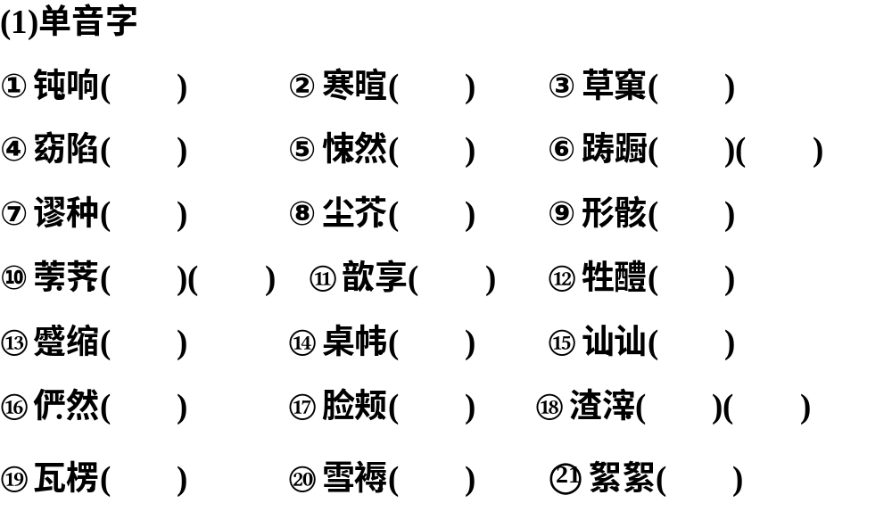
三、基础梳理
1．给加点的字注音

Slide 13
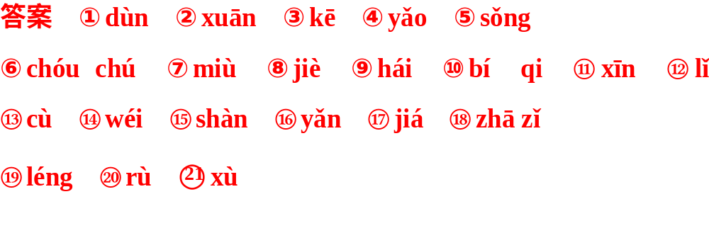

Slide 14
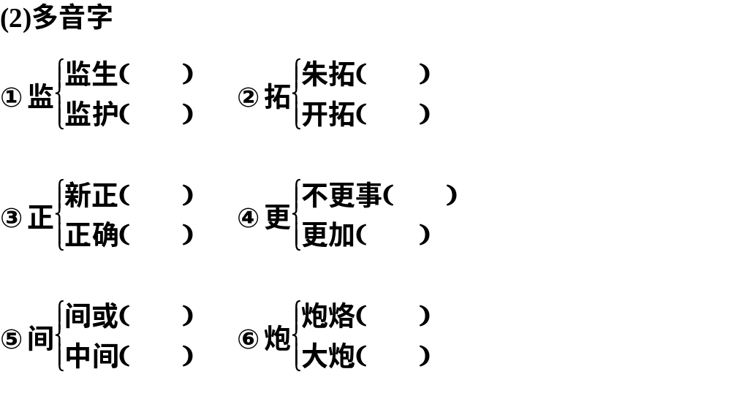
答案 ①jiàn/jiān ②tà/tuò ③zhēng/zhèng
④gēng/gèng ⑤jiàn/jiān ⑥páo/pào

Slide 15
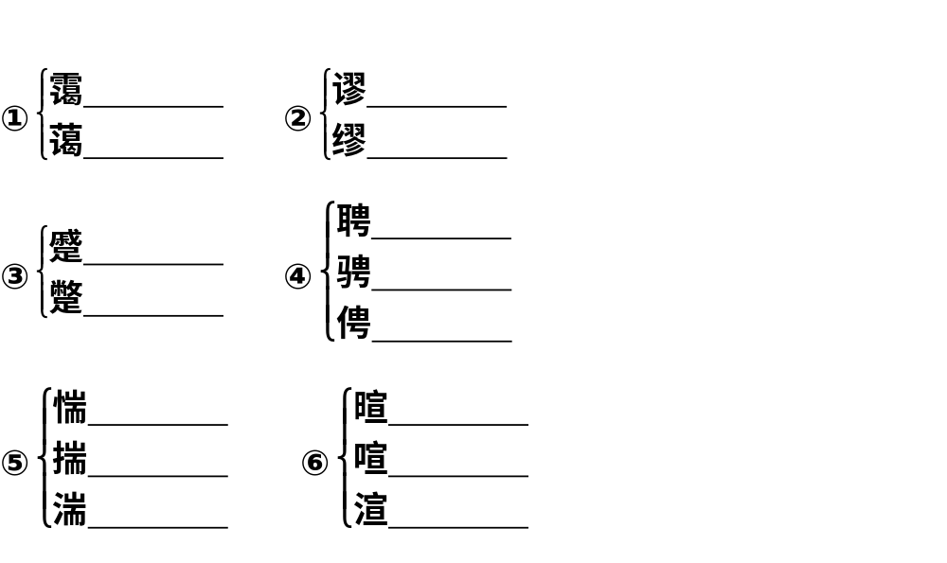
2．辨形组词

Slide 16
答案 ①暮霭/和蔼 ②谬种/绸缪 ③蹙缩/蹩脚
④聘礼/驰骋/伶俜 ⑤惴惴/揣摩/湍急 ⑥寒暄/喧哗/渲染

Slide 17
3．成语积累
【识记】
(1)少不更事：经历世事不多，即缺乏社会经验，不懂世故人情。更，经历。
(错点提醒：一般用于年轻人。)
(2)百无聊赖：生活或感情上没有寄托。
(3)沸反盈天：形容人声喧嚣杂乱。沸反，像沸水一样翻腾。盈，满。
(4)宽洪大量：形容人度量大，心胸开阔，能容人、事。
(错点提醒：也写作“宽宏大量”)
(5)精明强干：多形容某个人头脑聪明，办事能力强。

Slide 18
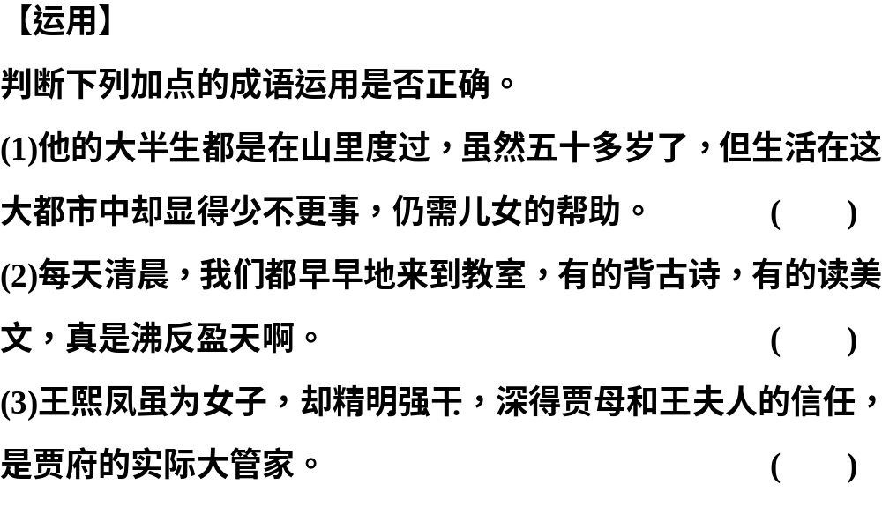

Slide 19
答案 (1)错误。与“大半生”“五十多岁”矛盾。(2)错误。指喧嚣杂乱，不能用于早读。(3)正确。

Slide 20
4．近义词辨析
(1)朦胧·蒙眬
朦胧：月光不明；不清楚，模糊。
蒙眬：指快要睡着或刚睡醒时，两眼半开半闭，看东西模糊的样子，也做矇眬。
二者都是形容词，都有不明晰、模糊的意思，但适应对象不同。“朦胧”最常用，“蒙眬”书面语色彩较浓，现在较少使用。如果表示模糊、不清楚的意思，一般用“朦胧”即可。

Slide 21
①感叹海市蜃楼的奇妙，人们欣赏的不是它的精美，而是它________的意念。
②民警从睡眼________的小玲父母亲口中得知其女儿在绍兴工作，但具体位置不太清楚。
答案 朦胧 蒙眬

Slide 22
(2)简洁·简捷
简捷：直截了当；简便快捷。
简洁：(说话、行文等)简明扼要，没有多余内容。
二者都是形容词，都有说话、作文简单明白的意思。“简洁”侧重于简练干净、不拖泥带水，没有废话；“简捷”侧重于简明快当，不拐弯抹角。除适用于言语、文章外，“简捷”还可以用于行动方法。

Slide 23
①客厅餐厅一体化，日常生活格调显得________，明快。
②爱普生EB－C250S从外观上看，采用________的流线型设计，是一款易于携带的教育会议型投影机，性价比超高。
答案 简洁 简捷

Slide 24

一、文本助读
《祝福》通过对祥林嫂悲剧的一生的描写，在如泣如诉的血泪控诉中，反映了辛亥革命以后中国农村的社会矛盾，深刻地揭示了下层劳动人民尤其是妇女的悲惨命运，揭示了封建礼教吃人的本质，指出了彻底反封建的必要性。

Slide 25
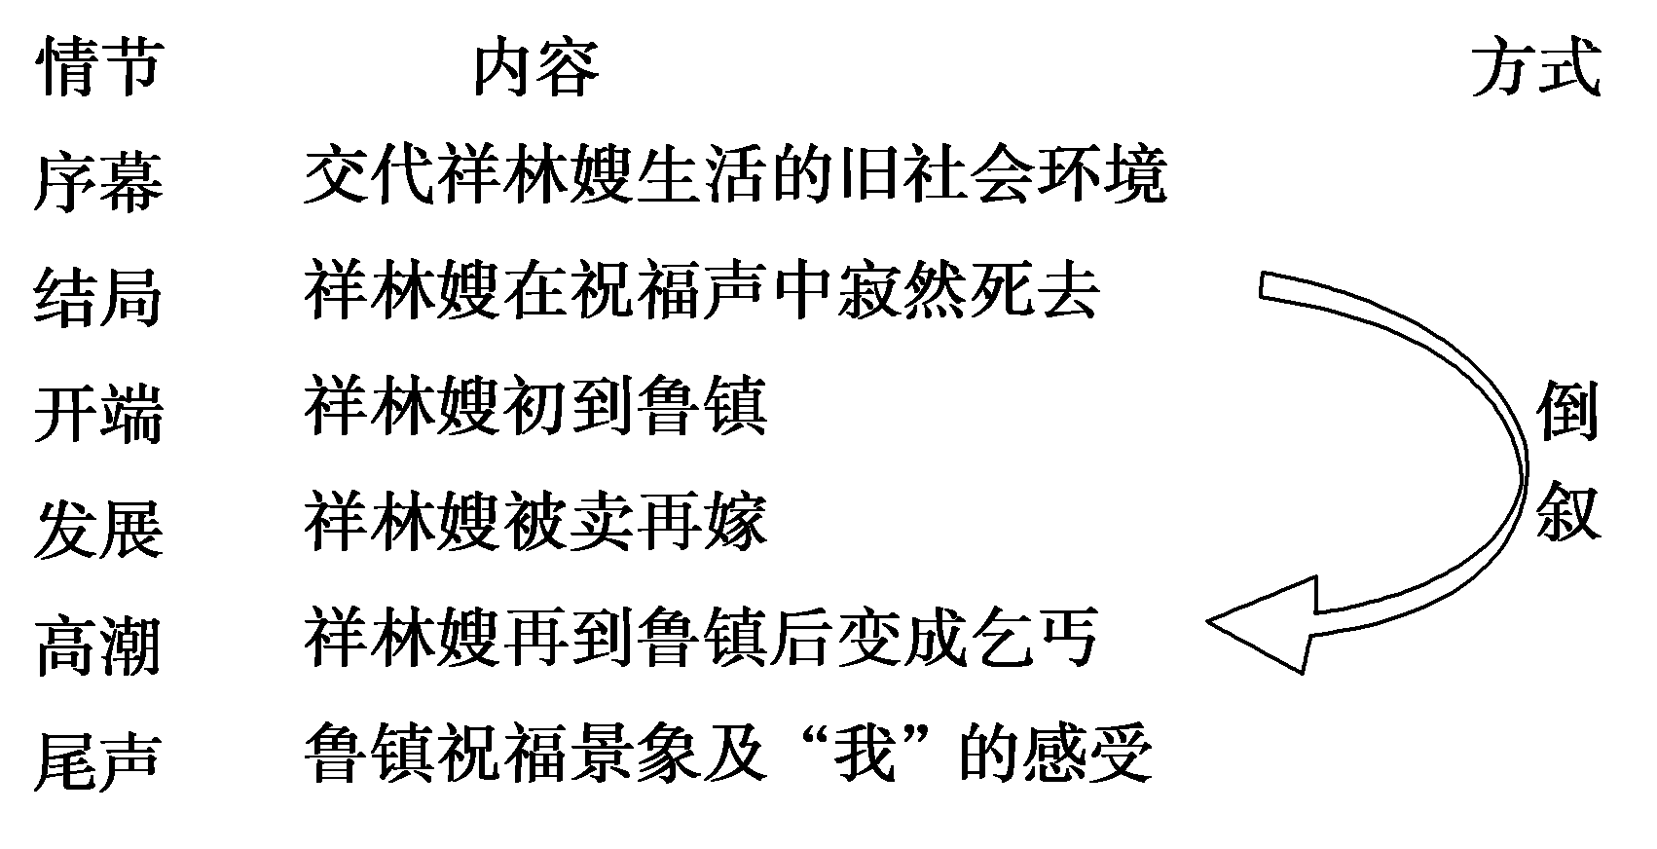
【结构图示】

Slide 26
二、小组合作
1．本文的中心事件是什么？行文线索是什么？
答：_______________________
答案 本文记叙了旧中国一个底层劳动妇女祥林嫂在封建思想毒害之下悲剧的一生。
从文章的内容看，作者是以“我”的所见所闻所感为线索的。

Slide 27
2．本文在结构上有什么特点？这样写有什么好处？
答：________________________
答案 在结构上采用了倒叙手法。
(1)小说在开始就将祥林嫂的悲惨结局呈现在读者面前，为读者设置了一系列悬念：祥林嫂过去是什么人，为什么会落到这个地步，为什么又会在死前提出那样奇怪的问题呢。这一切都使读者急于追根溯源探求原委，使作品更具吸引力。

Slide 28
(2)写祥林嫂在富人们的一片祝福声中寂然死去，营造了浓厚的悲剧气氛，而且死后引起鲁四老爷的震怒，被骂为“谬种”，这就揭示了祥林嫂与鲁四老爷之间尖锐的矛盾，突出了小说反封建的主题。

Slide 29
3．文中有三次描写祥林嫂的肖像，各有什么变化？其中的变化说明了什么？肖像中你印象最深的是什么？找出相关描写分析祥林嫂的形象特点并体会这些描写的作用。
作用：_______________________
 | 脸色 | 两颊 | 眼睛 | 衣着饰物(用物) | 形象特点
第一次
第二次
第三次

Slide 30
答案
 | 脸色 | 两颊 | 眼睛 | 衣着饰物(用物) | 形象特点
第一次 | 青黄 | 红的 | 顺着眼 | 白头绳，乌裙，蓝夹袄，月白背心 | 年轻寡妇，生活贫困，但身体还健康，精力充沛

Slide 31
第二次 | 青黄 | 消失了血色 | 顺着眼，眼角上带些泪痕，眼光也没有先前那样精神了 | 白头绳，乌裙，蓝夹袄，月白背心 | 生活更为贫困，精神上也受到更大打击，健康状况不如从前了

Slide 32
第三次 | 黄中带黑 | 消尽了先前悲 哀的神色 | 只有那眼珠间或一轮，还可以表示她是一个活物 | 竹篮，空的破碗；比她更长的竹竿，下端开了裂 | 精神已完全麻木、枯竭，物质上一无所有，陷入绝境

Slide 33
作用：通过这些不断变化的肖像描写，尤其是她的眼神变化，展示了人物的内心世界，概括了祥林嫂半生悲惨的历史，通过鲜明的对照反映了祥林嫂悲剧命运的几个阶段，形象地反映了祥林嫂是怎样一步步被封建礼教和封建思想逼到绝境的，深刻揭露了封建思想对劳动妇女的摧残和迫害。

Slide 34
4．文中的“我”是一个怎样的人？在小说中“我”有什么作用？
答：_________________________________________
答案 小说中的“我”是一个对鲁四老爷充满憎恨，对鲁镇保守、冷漠的社会气氛感到愤懑的有新思想的知识分子，他同情弱者，但面对鲁镇社会的黑暗又深感自己无能为力，甚至潜意识里想逃避现实矛盾，在失望和痛苦之余希望卸去负疚感。因此说，“我”的灵魂还受着传统思想的深刻影响，精神道德上还有许多不足之处。

Slide 35
“我”是小说的视角，事件的见证人，起着线索的作用，祥林嫂的故事就是通过我的观察和叙述得以展现的。“我”也是祥林嫂故事的唯一批判者，正是从“我”的视角出发，祥林嫂这样一个普普通通的底层妇女的命运才得以被关注和审视。

Slide 36
三、师生探究
1．小说也写了祥林嫂的抗争，这些抗争表现在哪些地方？这些抗争的目的和实质是什么？你如何看待祥林嫂的抗争？并结合全文总结祥林嫂的形象。
抗争表现 | 目的 | 实质

Slide 37
答案
抗争表现 | 目的 | 实质
逃：山中出逃，做工鲁镇 | 躲避被卖，维护自我尊严 | 对“从一而终”的封建观念的维护
撞：改嫁中的“出格”行为 | 不愿二婚，对婆家为她安排的命运的反抗
捐：倾其所有 | 洗刷再嫁的“污秽”
问：死前问我鬼神 | 消除对自己曾经“再嫁”，对死后“分尸”的恐惧和矛盾心理 | 对天经地义的神权的质疑

Slide 38
看法：这些抗争是自发的，缺乏明确的认识，而且方式方法都是错误的。所以，抗争的结果，只能是怀着恐惧走向更加痛苦的深渊。封建礼教与迷信在祥林嫂头脑中也是根深蒂固的，落后与愚昧仍然是祥林嫂性格中相当突出的因素。
祥林嫂形象：祥林嫂是个勤劳淳朴、身体健壮、意志坚韧的劳动妇女，在封建四权的重重束缚下，经济上受尽剥削，政治上备受压迫，精神上惨遭摧残，虽经一系列反抗最后仍不免沦为乞丐，冻饿致死。她是我国封建社会千千万万个妇女悲惨命运的缩影，她的结局是对中国吃人的封建社会的血泪控诉。

Slide 39
2．祥林嫂悲剧性一生的原因何在？
答：_________________________________________
答案 (1)祥林嫂是一个善良、朴实、勤劳的贫苦农村妇女，她平生最大的愿望，就是用自己的诚实、勤恳的劳动，换取一种最起码的“人”的生活。最后却将她当牛做马的资格也剥夺了，使她落到了想做奴隶而不得的可悲境地。祥林嫂的自觉的奴隶性格，是造成她悲剧一生的内在原因。

Slide 40
(2)祥林嫂的悲剧还在于，她一生顺从封建礼教，到头来却被封建礼教活活吞噬，她受尽封建礼教与迷信的毒害，却又被摧残麻木得自觉和不自觉地去维护封建礼教与迷信。
(3)在封建观念和封建礼教的驱使下，占统治地位的鲁四老爷等人，自然极力维护封建统治，就是普通民众，在两千年的封建统治禁锢下，精神上也受到极大的毒害，往往成为冷漠、残忍的看客和无意识的杀手。可以说，祥林嫂身边的每个人，几乎都自觉不自觉地参与到虐杀祥林嫂的行动中来。

Slide 41
比如众人的调笑，柳妈的恐吓，四婶的呵斥，都客观上将祥林嫂推上了绝境。这些女人，既是封建礼教和迷信思想的毒害者，但又都是其维护者，客观上还是祥林嫂的虐杀者。
总而言之，封建礼教和愚昧迷信、冷酷自私的社会环境、社会氛围是造成祥林嫂悲剧的根本原因。

Slide 42
3．文章几次写到“祝福”？对“祝福”景象的描写，有什么作用？试结合有关内容作具体分析。
答：________________________
【探究提示】 环境描写在小说中的作用
社会环境描写的主要作用：交代人物的生存环境、社会关系，交代作品的时代背景等。在回答其作用时必须结合当时当地的时代背景，指出文段中环境描写的相关语句揭示了什么样的社会现实。

Slide 43
自然环境描写的作用：①反映(暗示)社会背景。②渲染气氛。作家往往用生动的自然环境描写，来创造故事的特定氛围，从而增强故事的真实性。③烘托人物形象。环境本是为人物活动提供一个场所和背景的，故而自然环境的描写，往往是为塑造人物服务的。也就是说，作家为了表现人物丰富的心境、复杂的性格，往往要为人物设置多种不同的自然环境，用以“刺激”人物，以记录其种种行为，从而显露其性格。④揭示人物心境(展示人物心理)，表现人物性格(展示人物的精神世界)。

Slide 44
⑤推动情节发展。情节发展与环境描写往往是相互依存、相互制约的：环境描写要以情节为依据，情节发展离不开环境描写。 ⑥深化作品主题。分析小说的主题，离不开对人物和情节的细致分析，也离不开对环境的认真考察。 还有小说环境描写的基本作用：交待故事发生的时间、地点、背景。

Slide 45
答案 作者巧妙地把祥林嫂悲剧性格上的几次重大变化，都集中在鲁镇“祝福”的特定的环境里，三次有关“祝福”的描写，不但表现了祥林嫂悲剧的典型环境，而且也印下祥林嫂悲惨一生的足迹。
(1)第一次是描写镇上各家准备“祝福”的情景。
祝福是“鲁镇年终的大典”，富人们要在这一天迎神拜佛，祈求好运，而像祥林嫂这样的穷人却要为富人们的“福礼”而付出艰辛。这首先突出了穷富之间的矛盾，预示了祥林嫂悲剧的社会性。

Slide 46
同时，也通过“年年如此，家家如此”的描写，暗示了辛亥革命的不彻底性，封建势力依然顽固，阶级关系依旧，风俗习惯依旧，人们的思想意识依旧。祥林嫂的悲剧也是必然的。
这样的环境描写，既能揭示人们之间的关系，好与坏，穷与富，同时也联系到了小说的社会背景，揭示出祥林嫂悲剧的社会根源。

Slide 47
(2)第二次是对鲁四老爷家祝福的描写。
祝福本身就是旧社会最富有特色的封建迷信活动，所以在祝福时封建宗法思想和反动的理学观念也表现得最为强烈，在鲁四老爷不准“败坏风俗”的祥林嫂沾手的告诫下，祥林嫂失去了祝福的权力。她为了求取这点权力，用“历来积存的工钱”捐了一条“赎”罪的门槛，但所得到的仍是“你放着罢，祥林嫂”。这样一句喝令，就粉碎了她生前免于侮辱、死后免于痛苦的愿望，她的一切挣扎的希望都在这一句喝令中破灭了。

Slide 48
就这样，鲁四老爷在祝福的时刻凭着封建宗法思想和封建礼教的淫威，把祥林嫂一步步逼上死亡的道路。特定的环境描写，推动了情节的发展，同时也增加了人物形象的真实感与感染力。
(3)第三次是结尾通过“我”的感受对祝福景象的描写。
祥林嫂死的惨象和天地圣众“预备给鲁镇的人们以无限的幸福”的气氛，形成鲜明的对照，深化了对旧社会杀人本质的揭露，同时在布局上也起到了首尾呼应、使小说结构更臻完善的作用。

Slide 49
4．本文既然是一出悲剧，描写了祥林嫂悲惨的命运，但为何还用“祝福”为题目？
答：________________________
答案 (1)小说起于祝福，结于祝福，中间一再写到祝福，情节的发展与祝福有着密切的关系。体现了小说以事件命名的特点。
(2)“祝福”与人物的性格和命运息息相关，是人物命运转变的契机和背景。“祝福”展示了初到鲁镇的祥林嫂的勤劳能干，“祝福”使一向勤快能干的祥林嫂受到了鲁家的冷遇和歧视，即使她倾其所有，花费了“历年积存的工钱”

Slide 50
“在土地庙捐了门槛”后也没有改变。这使她受到了致命的打击，“这一回她的变化非常大，“总是惴惴的，有如白天出穴游行的小鼠；否则呆坐着，直是一个木偶人”。最后被逐出鲁家，沦为乞丐，惨死雪夜。
(3)祝福是鲁镇的一种封建迷信活动，充满了“男尊女卑”等封建礼教色彩，祝福之时也正是封建思想对人们影响和制约最深的时候，也是人们对祥林嫂歧视和迫害最甚的时候，祥林嫂死于“天地圣众”“预备给鲁镇的人们以无限的幸福”的祝福声中。

Slide 51
通过这个标题，就把“凶人的愚顽的欢呼”和“悲惨的弱者”的不幸，鲜明地摆到读者的面前，形成强烈的对比，以此为题更增强了祥林嫂遭遇的悲剧性，突出了主题。
(4)所谓“祝福”只是富人们的专利。其实像祥林嫂这样的处在封建思想和制度压迫下的劳动人民哪有福可“祝”？又岂能“祝”来幸福？以“祝福”为题有反讽之意。

Slide 52
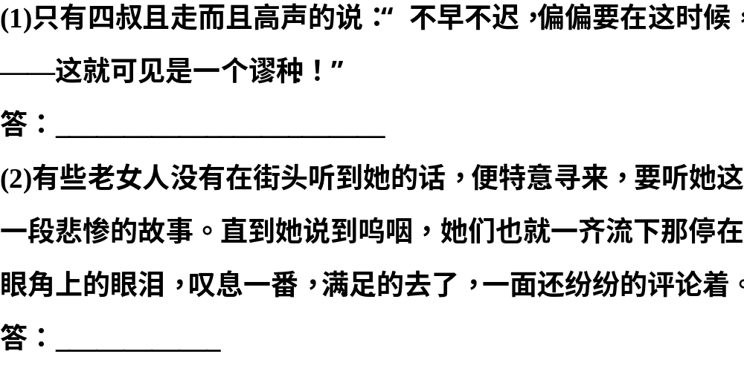
5．联系课文内容，分析以下句段。

Slide 53
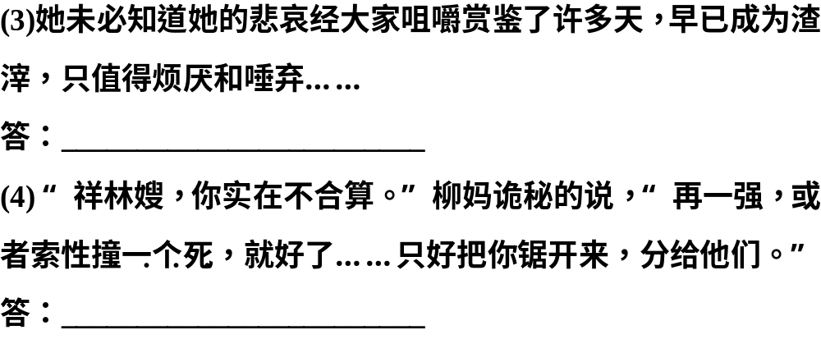

Slide 54
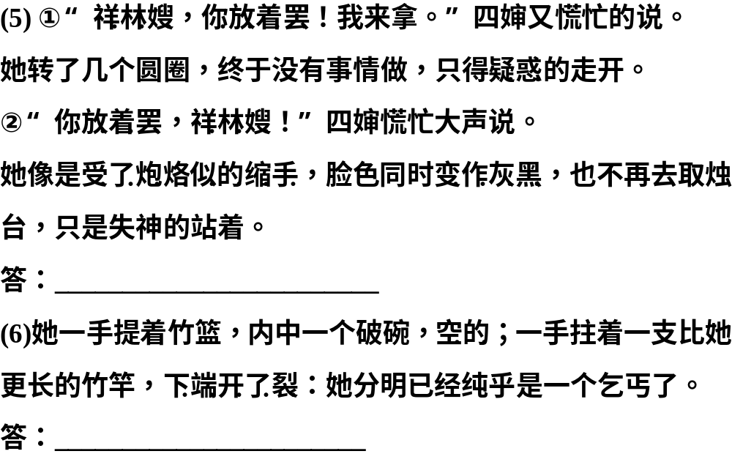

Slide 55
答案 (1)鲁四老爷是封建思想的坚决捍卫者，他反对社会的一切变革和破坏他所信奉的统治秩序的行为。女人再嫁，这在封建理学的伦理观念中，是女人最大的罪恶，鲁四老爷是不能容忍的。这样“罪恶深重”的女人“不早不迟，偏偏要在这时候”死去，不是更显得与这个社会作对吗？所以他要愤愤然地骂祥林嫂“谬种”。
(2)中国两千年的封建统治，使国民在精神上受到极大的压抑和毒害，造成民众的愚昧、冷漠。这些老女人“特意”寻来，听祥林嫂悲惨的故事，并不是真心地同情她，而是作为无聊生活的一种调剂。

Slide 56
“一齐流下那停在眼角上的眼泪，叹息一番”，猎奇之后得到一种“满足”，以他人的痛苦，填补了自己空虚的生活。
(3)说“大家咀嚼赏鉴”祥林嫂的悲哀，表现了作者对民众冷漠麻木的心灵的批判和激愤之情。
(4)柳妈也是当时普通民众的一个代表，她们把佛家的阴间地狱观念与封建的伦理道德结合起来，形成一套“阴间报应”思想，相信阎王会把再婚过的祥林嫂锯成两半。因此，不杀生的她认为祥林嫂不如“索性撞一个死”。这是封建的思想观念的另一种存在形式，说明当时社会封建礼教的天罗地网是多么严密，使可怜的祥林嫂无处遁形，并最终从精神上摧毁了她。

Slide 57
(5)①祥林嫂第一次感到“疑惑”，她并不明白自己的“罪过”；而第二次她已经捐了“门槛”，认为自己已经“赎罪”了，可以被“宽恕”了。可是四婶的断喝让她明白自己永远不能被这个冷漠的社会“接受”。她的精神崩溃了。②“祥林嫂，你放着罢！”“你放着罢，祥林嫂！”两句话的语气是很不一样的，后者命令的意味更强烈，态度也更严厉。

Slide 58
(6)文中的“空的”和“下端开了裂”分别是前面句子的修饰语，把它们单独放在后面，是为了强调和突出。在这“祝福”的美好时间中，已经做了乞丐的祥林嫂的破碗却是“空的”，表明鲁镇人对她的悲惨遭遇已经麻木，她甚至连一根像样的“打狗棍”也没有。“已经”二字表明祥林嫂做乞丐已经有一段时间了，不是此时此地的事。

Slide 59

再见

